Slide 1
Теоретичні та історичні засади журналістського розслідування

Slide 2
Зміст презентації
Суть журналістського розслідування як жанр. Його термін, жанри та мета;
Чим відрізняється журналістське розслідування від інших аналітичних жанрів журналістики?;
Журналістське розслідування як метод збору інформації. Метод «равлика»;
Наукові підходи під час журналістського розслідування. Спільне та відмінне в роботі науковця та журналіста;
Спільне і відмінне в роботі журналіста та слідчого при розслідуванні;
Підходи істориків до написання журналістського розслідування;
Користь для суспільства від діяльності журналіста-розслідувача.

Slide 3
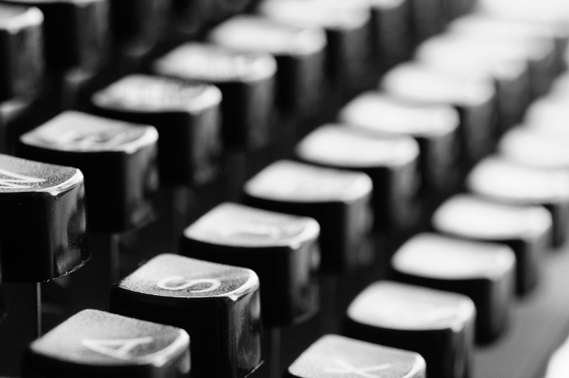
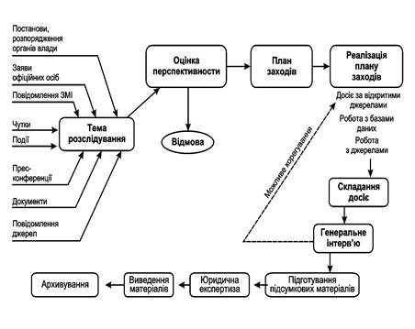
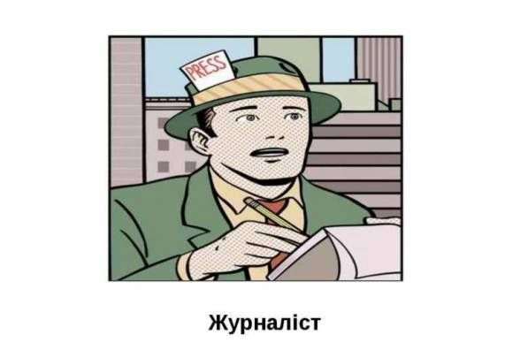
Журналістське розслідування – це жанр журналістики, в якому всебічно розкривається самостійно досліджене журналістом приховане правопорушення, що має суспільну значимість.
Для написання якісного розслідування необхідно проаналізувати велику кількість фактів, свідчень, документів, які часто бувають суперечливі.
Воно включає в себе елементи інших жанрів журналістики: інтерв’ю, репортажу, портрету, замальовки, хроніки, замітки.

Slide 4
Девід Рендал стверджує, що журналістське розслідування вирізняє чотири характерні риси:
Журналіст-розслідувач здійснює власний пошук, а не оперує чужими знахідками та дослідженнями;
У розслідуванні розкриваються ті правопорушення та недбальства, щодо яких немає офіційних підтверджень;
Інформація, над якою працюють розслідувачі, навмисно кимось прихована, а тому розслідування «починається з того місця, де гальмує щоденна журналістика»;
Така праця передбачає ризик, оскільки, «якщо ви виведете порушників на чисту воду, гордості і шани може бути багато, але й не менше буде вилито на вас бруду, якщо ви програєте».

Slide 5
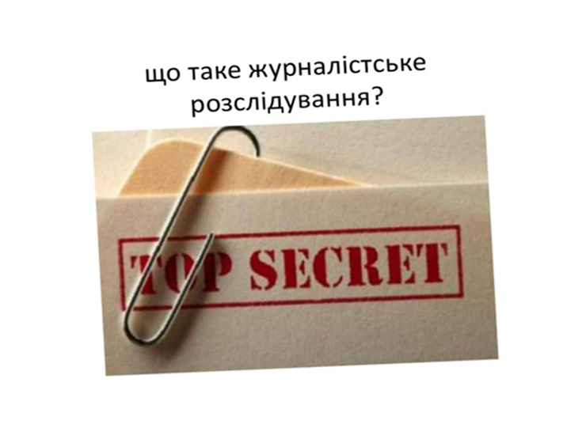
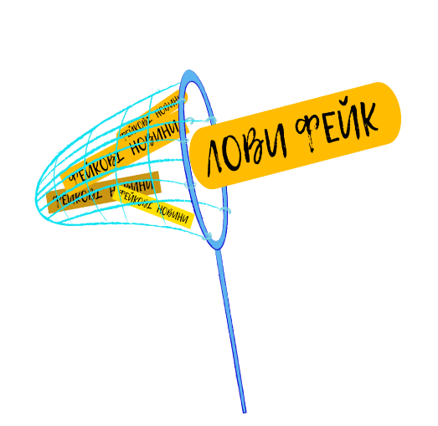
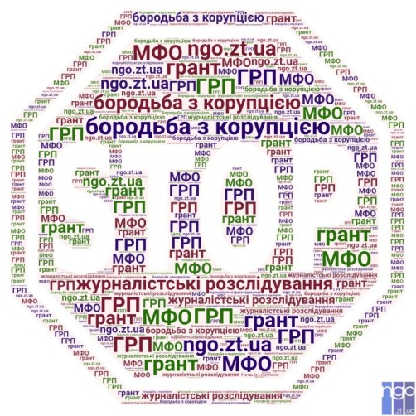
Журналістське розслідування — це ексклюзивний журналістський матеріал на важливу тему, яка може мати широкий суспільний резонанс (бурхливу реакцію), при цьому існують особи або структури, які намагаються приховати інформацію стосовно цієї теми.
Основні жанри журналістського розслідування: • репортаж (тобто особливий вид журналістського репортажу) • проблемна стаття; • елементи памфленту та фейлетону; • елементи нарису; • елементи жанру ессе; • жанри версії; • жанри експеремент.

Slide 6
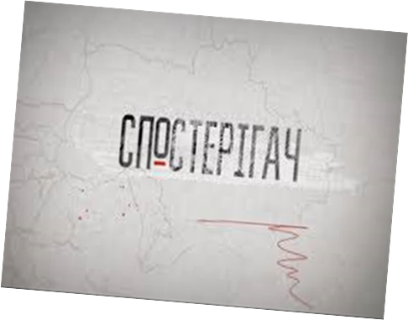
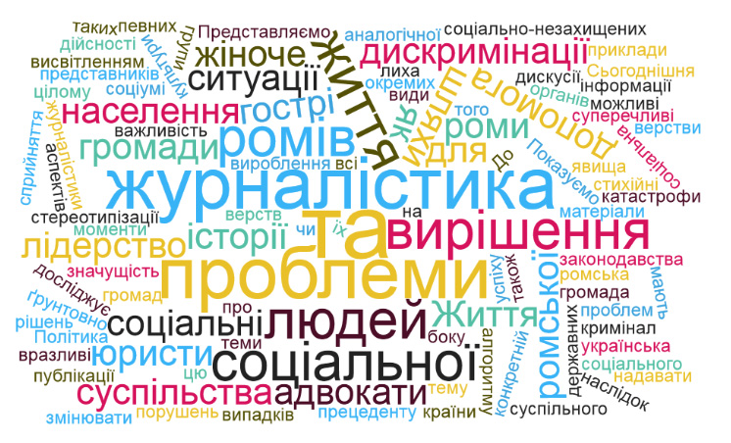
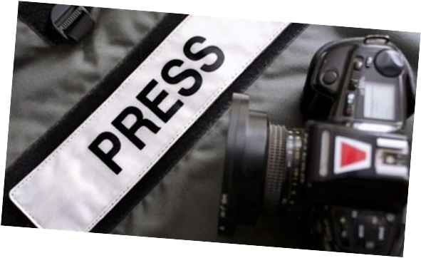
Мета розслідування — з'ясувати й довести. Воно має розкрити механіку події та її підтекст, інколи прихований, а інколи просто невідомий. Це залежить від обраного журналістом об'єкту зображення, де розслідування поділяються на два типи:
1) проблемне;
2) історичне.
Писати потрібно тільки правду, не допускати неточностей і помилок під час дослідження та «розслідування» подій, ситуацій, конфліктів, явищ, — використовуючи при цьому дозволені суспільною мораллю і чинним законодавством методи і засоби отримання та поширення інформації.

Slide 7
2.
Девід Рендал у книзі Універсальний журналіст наводить три функціональні особливості, які відрізняють журналістське розслідування від інших жанрів:
1. Проведення первинного розслідування, наслідком якого є встановлення таких взаємозв'язків у матеріалі, яких перед тим ніхто не помічав;
3. Журналістське розслідування починається там, де закінчується щоденна робота. Отримання інформації, у викритті якої хтось не зацікавлений, але яка становить громадський інтерес, — ось його мета.
2. З'ясування факту, що обрана тема, за певними припущеннями, може бути пов'язана із сумнівними справами або недбалістю, а доказів ще немає. Але якщо тема важлива для читачів, за неї варто братися.

Slide 8
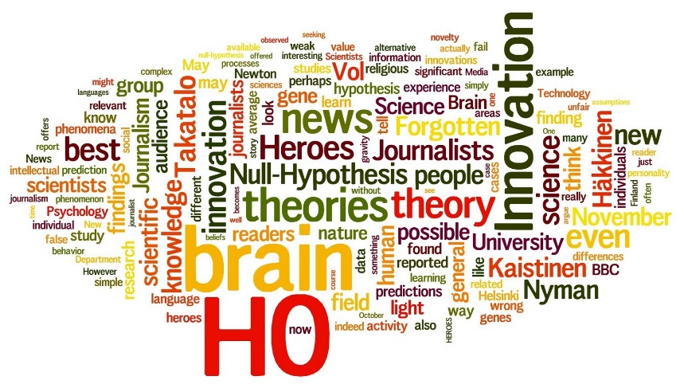
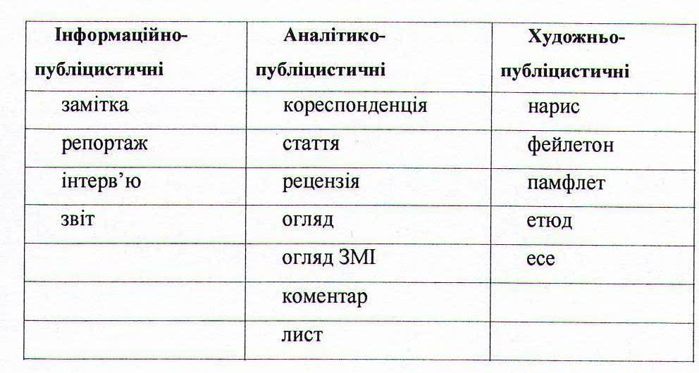
Аналітичні жанри журналістики дають широке та докладне висвітлення фактів з їхньою оцінкою, узагальненням, коментуванням. До них відносять: рецензію, огляд, коментарі, кореспонденцію, статтю, розслідування. Предметом журналістського розслідування зазвичай є яке-небудь велике негативне явище. Мета розслідування — виявити причини цього явища.
Художньо-публіцистичні жанри, насамперед, представляють авторські враження про події чи явища, думки, роздуми стосовно тих чи інших проблем. До цих жанрів належать есе, нарис, фейлетон, памфлет. Художньо-публіцистичні жанри можуть носити експресивний характер. Вони досить складні у виконанні та вимагають від журналіста не тільки майстерності, а й наявності життєвого досвіду.

Slide 9
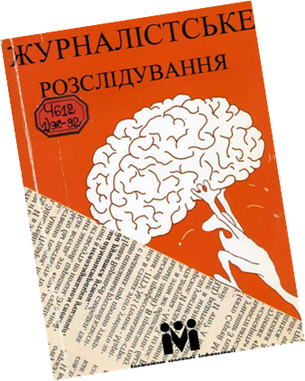
3.
У журналістському розслідуванні зазвичай використовують такі методи дослідження:
спостереження;
опитування аудиторії та визначення загальної обізнаності у проблемі;
вивчення документів та листування;
порівняльний аналіз;
узагальнення;
синтез.

Slide 10
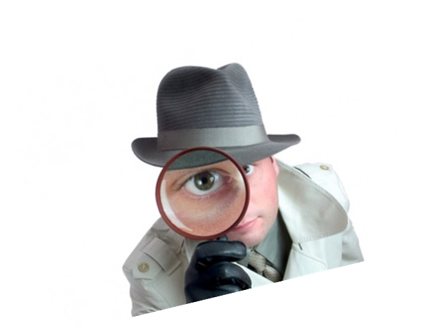
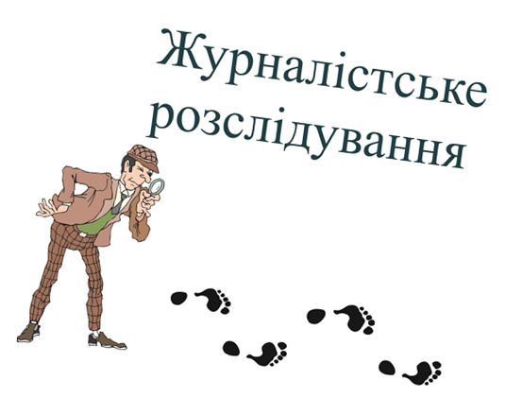
Метод «равлика»
Розслідування за схемою равлика.
Дуже важливий фактор у розслідуванні коли визначено поле розслідування, варто призначити певні зустрічі. Зі сторонніми інформаторами або просто свідками чи експертами слід обов’язково зустрітися особисто, вони багато знають, мають певний статус у проблемі. По телефону вони можуть відмовити або обмежитися загальними фразами. В такому разі особиста зустріч вкрай потрібна, віч-на-віч можна багато вирішити.
Багато значить навіть погляд, манера ставити запитання, жести, посмішка. По телефону легше сказати неправду, в особистій розмові це важче.
Телефонні розмови використовують лише в стосунках з інформаторами першого кола та у випадку, коли потрібна суто технічна відповідь: значення терміна, принцип роботи механізму, вартість продукт. В усіх ін. випадках є сенс зустрічатися особисто.

Slide 11
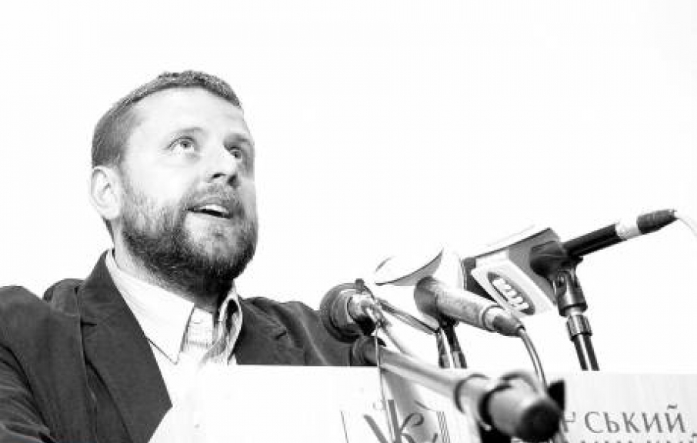
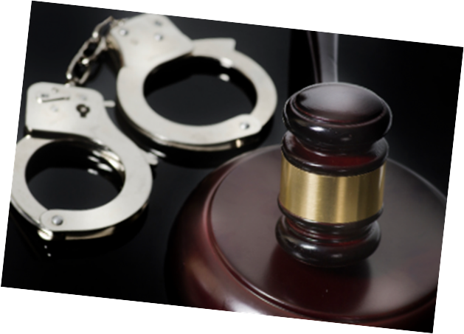
Зустрічі не починають з найважливішої і найбільш поінформованої особи. До цього треба мати вже певне уявлення про проблему, тому бажано зустрітися з іншии людьми – першим колом інформаторів та вивчити документацію. Це схема «равлика».
Люди, які перебувають у центрі, зазвичай не схильні давати інформацію і навіть зустрічатися з журналістами. Вони погоджуються на зустріч, коли знають, що інші особи вже висловили свою позицію.
Домовляючись про зустріч, варто сказати, що багато людей вже висловилися, це спонукає особу почути те, що отримав журналіст і виступити зі своїми заявами.

Slide 12
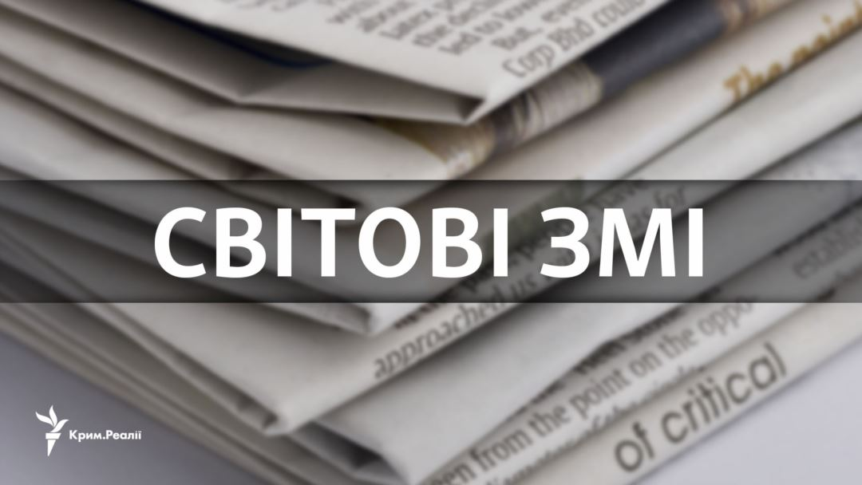
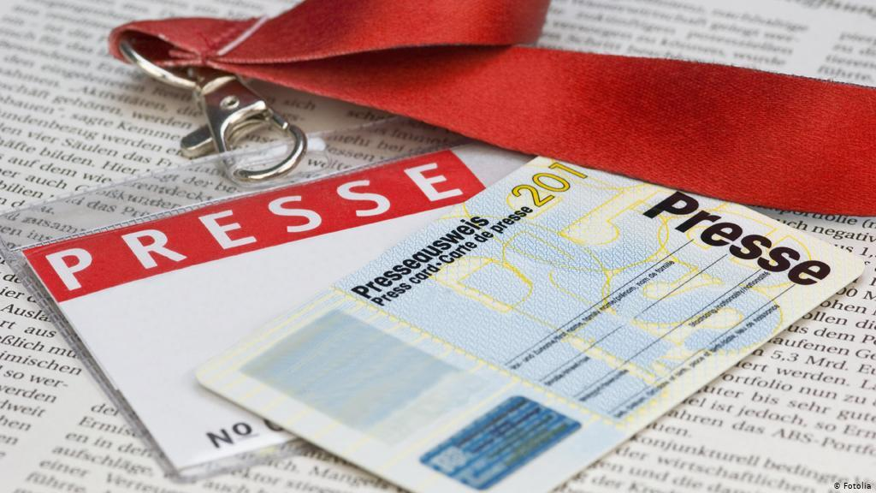
Замість равлика може бути зигзаг. Цей метод має певні нюанси.
Бувають випадки, коли головна особа зацікавлена в розслідуванні і готова на всі питання надати інформацію. Тоді перший телефонний дзвінок може бути дуже корисний. Варто обумовити можливість звернення по телефону у випадку потреби в певних уточненнях або появи додаткових запитань.
Так журналіст іде за схемою зигзага, яка змушує повернуться до попередніх співрозмовників.

Slide 13
4.
З наукової точки зору розслідування – це найскладніший журналістський жанр, який грає на всіх регістрах сприйняття: на аналітичному і на емоційному. Він об’єднує в собі елементи інтерв’ю, портрета, репортажу, хроніки, аналізу, синтезу. Завдання розслідування – захопити читача унікальною заплутаною ситуацією, а потім пояснити, що ж насправді криється за нею.
Жак Мурікан виділяє такі форми розслідувань:
розслідування навколо події;
розслідування навколо пригод;
розслідування журнального типу;
дослідницькі розслідування;
розслідування-портрет;
розслідування-документ або есе.
Даючи самостійне поняття журналістському розслідуванню, ми можемо говорити про нього, як про своєрідний підсумок певної діяльності журналіста, в якому він:
першопроходець;
тема вибрана актуальна;
матеріал пов’язаний з таємницею (захованням);
зібрані факти піддані журналістом дослідженню (reseach).
Коли якісь складові «випадають» (наприклад, відсутні коментарі звинуваченої сторони, опущені деякі факти або є тенденційність у викладі), журналістське розслідування втрачає всякий сенс.

Slide 14
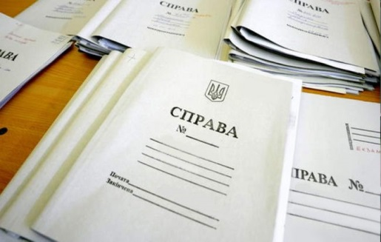
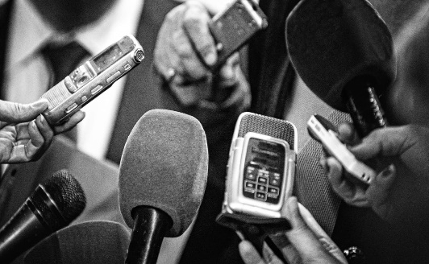
Спільне в роботі науковця і журналіста
Науковець | Журналіст
Обидві спеціальності дослідники
Використовують та створюють нові методи дослідження
Мають подавати лише достовірну інформацію
Матеріал на важливу тему, може мати широкий суспільний резонанс
Мають дотримуватися етичних принципів та норм — гуманізму, правдивості й об'єктивності
Має можливість вивчення громадської думки
Бере участь у формуванні громадської думки
Орієнтується на певну аудиторію
Має ідеалогічну спрямованість

Slide 15
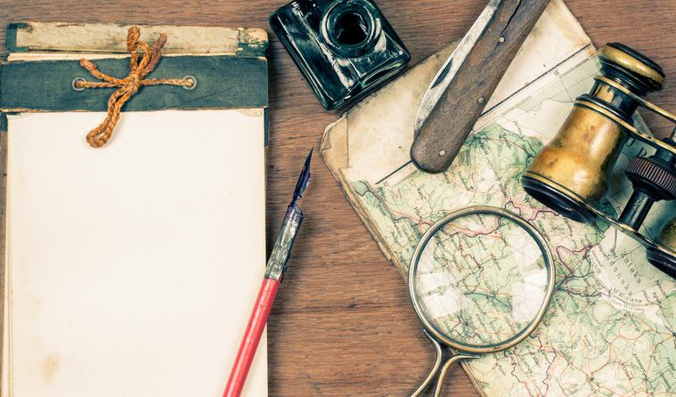
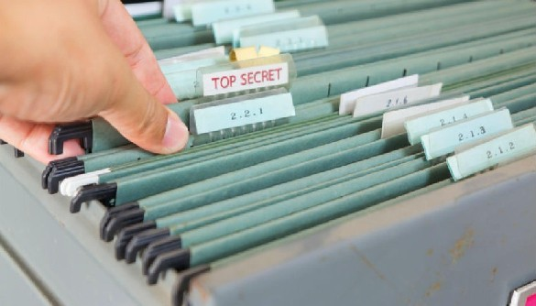
Відмінне в роботі науковця і журналіста
Науковець | Журналіст
Вважається біль консервативною професією | Є творчою професією
Як правило, працює з відкритими джерелами інформації | В розслідуванні журналіст вторгається в область закритої (недоступної) інформації
Регулюються Цивільним кодексом України | Регулюються Законами України «Про інформацію»
Постійно транслюється в наукових джерелах | Дозовано передає інформацію (номерами, програмами)

Slide 16
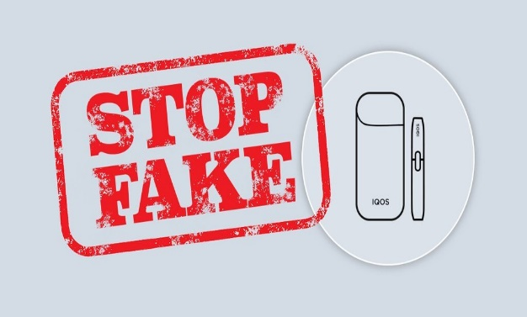
5.
Спільне в роботі журналіста та слідчого при розслідуванні
Слідчий | Журналіст
Використанні методів, які використовуються установами з слідчими повноваженнями
Часто одні й інші потребують допомоги один у одного
Дотримуватися вимог Конституції України та законів України під час розслідування
Забезпечувати реалізацію в повному обсязі прав і законних інтересів усіх учасників провадження
Зобов’язані не розголошувати відомості, що становлять державну чи іншу охоронювану законом таємницю

Slide 17
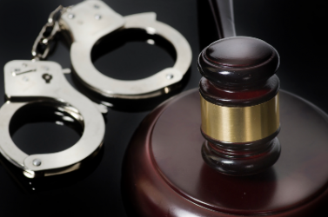
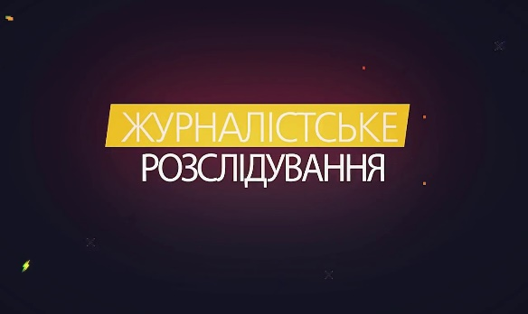
Відмінне в роботі журналіста та слідчого при розслідуванні
Слідчий | Журналіст
Часто не має права на розголошення таємниці слідства | Виступає посередником між слідчим та громадськістю
Має доступ до всієї потрібної інформації | Частіше за все не має багато доступу до інформації. Намагається дістати її від слідчого, інформаторів та будь яким законним чи не законним шляхом
У спілкуванні має бути вкрай лаконічним і гранично точним | Може використовувати різні засоби у спілкуванні

Slide 18
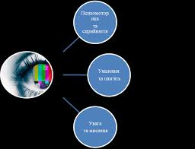
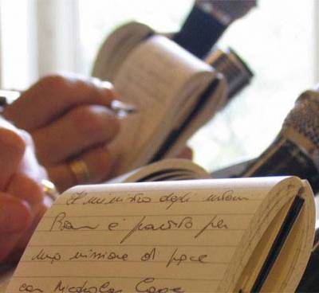
6.
Як відзначає Олександр Глушко, журналістське розслідування і є тією творчою вершиною, яка може підкоритися лише майстрові.
Не випадково відомий американський журналіст і дослідник преси Д. Уллмен афористично характеризує цей складний і захопливий жанр як «зоряну журналістику». Хто оволодів ним – склав найважчий іспит на звання публіциста-аналітика.
Тож цілком логічно, що журналістське розслідування називають і жанром публіцистичного детективу. Існує ще й такий термін: «журналістика обурення», в якому мов би закодована позиція автора, його ставлення до розслідуваних фактів і явищ.

Slide 19
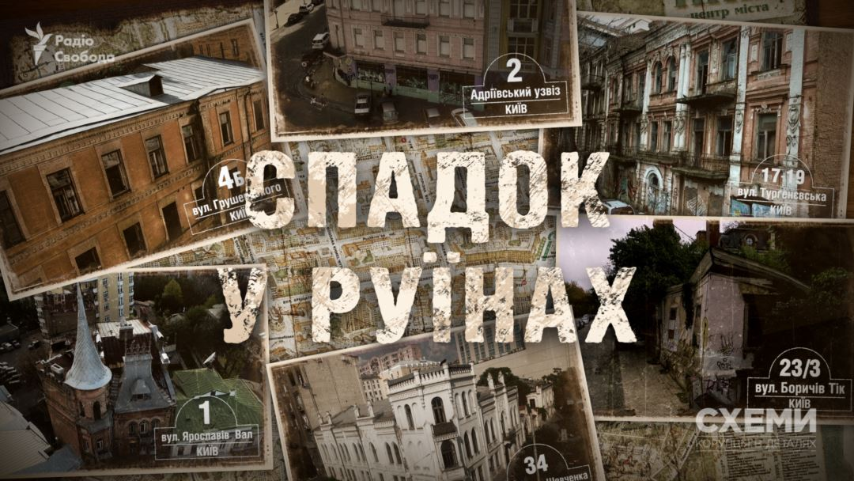
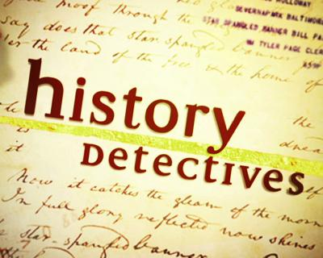
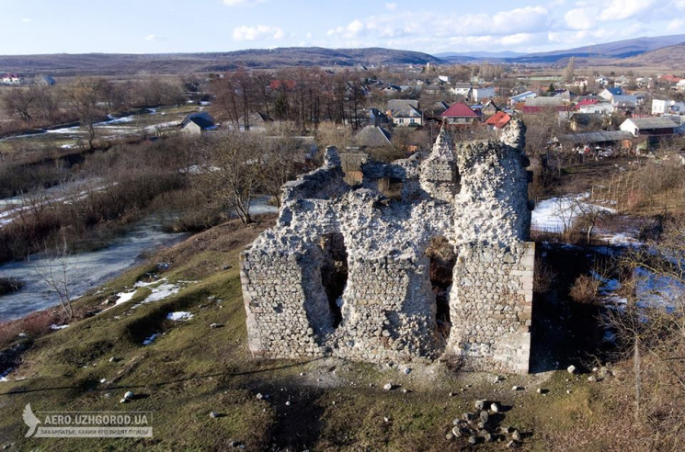
Історичний метод розслідування
Історичний метод — метод дослідження, заснований на вивченні виникнення, формування та розвитку об'єктів у хронологічній послідовності. Історичний метод може бути використаний при дослідженні різних явищ та об'єктів природи, суспільного життя, науки, техніки тощо.
Завдяки використанню історичного методу досягається поглиблене розуміння суті проблеми і з'являється можливість формулювати більш обґрунтовані рекомендації по новому об'єкту.
Історичний метод може бути використаний при дослідженні різних явищ та об'єктів природи, суспільного життя, науки, техніки тощо.

Slide 20
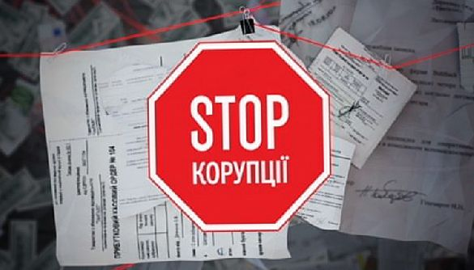
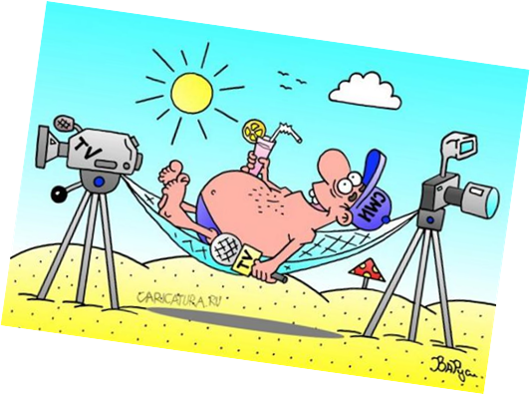
7.
Журналістське розслідування має велику користь для суспільства, тому що викриває корумповані зв’язки з чиновниками, розкриває секрети суспільного значення, допомагають людям відкрити очі направду, яка прихована за пеленою просто у них під носом.
Жак Мурікан, який є французьким критиком і теоретиком журналістики вважає, що:
«Розслідування — це полювання на факти, які дозволяють читачеві зрозуміти те, що він має зрозуміти»

